Slide 1



CHÀO MỪNG CÁC CON ĐẾN VỚI TIẾT ĐẠO ĐỨC

Slide 2
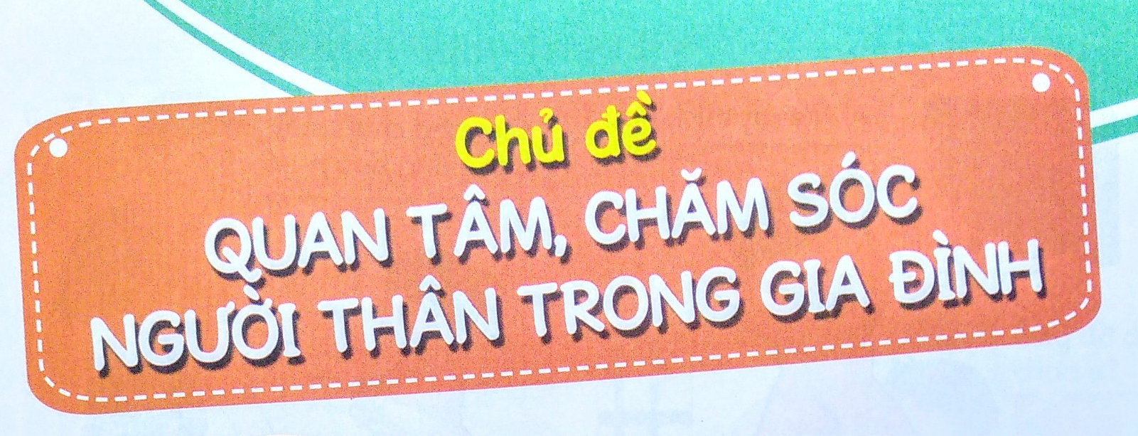

Slide 3
Bài 8
  EM VỚI ÔNG BÀ, CHA MẸ

Slide 4

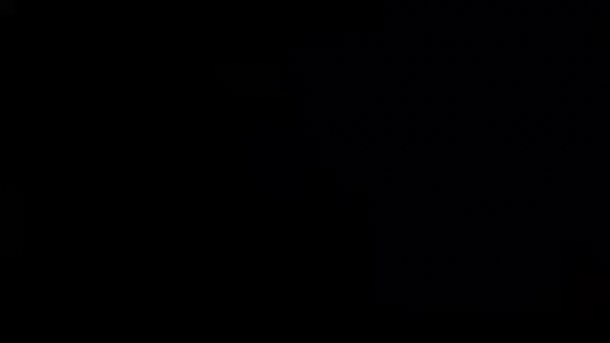
Nghe giai điệu, đoán tên bài hát

Slide 5

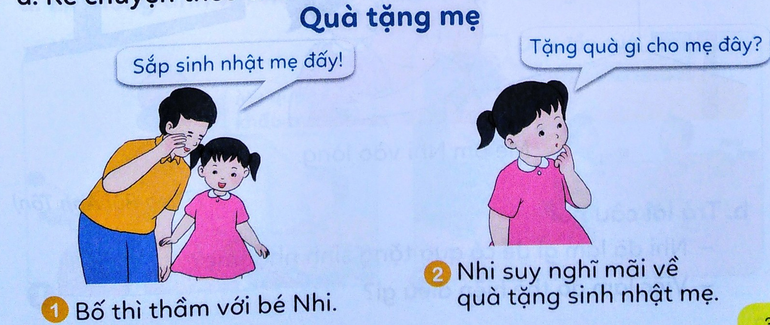
Kể chuyện theo tranh

Slide 6
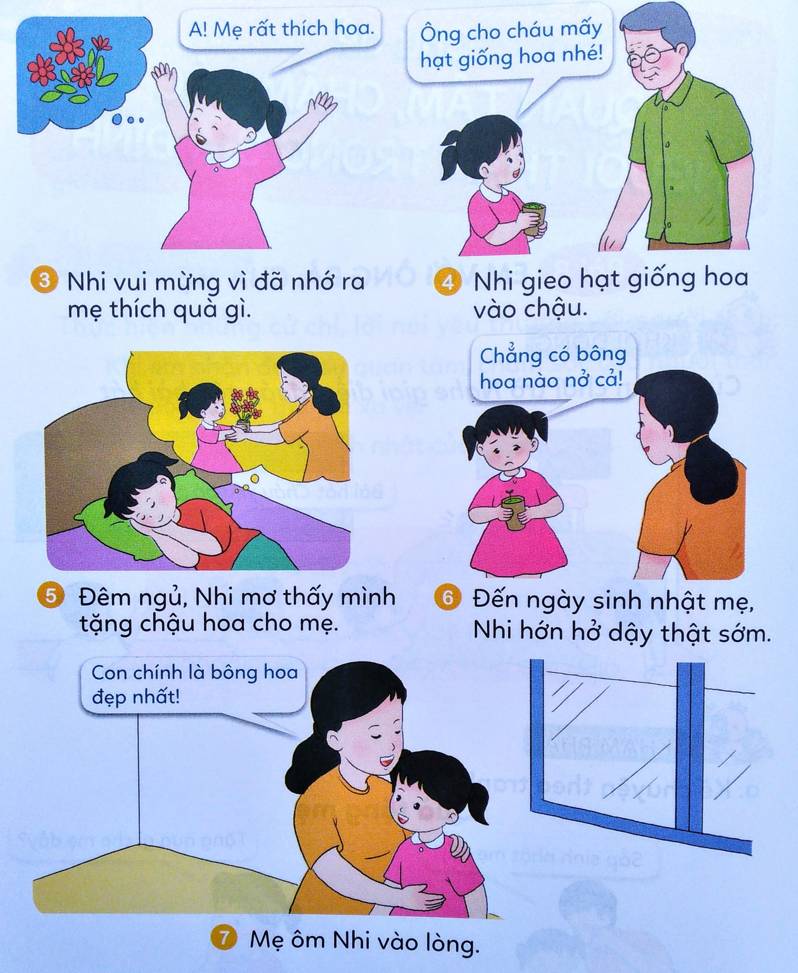

Slide 7
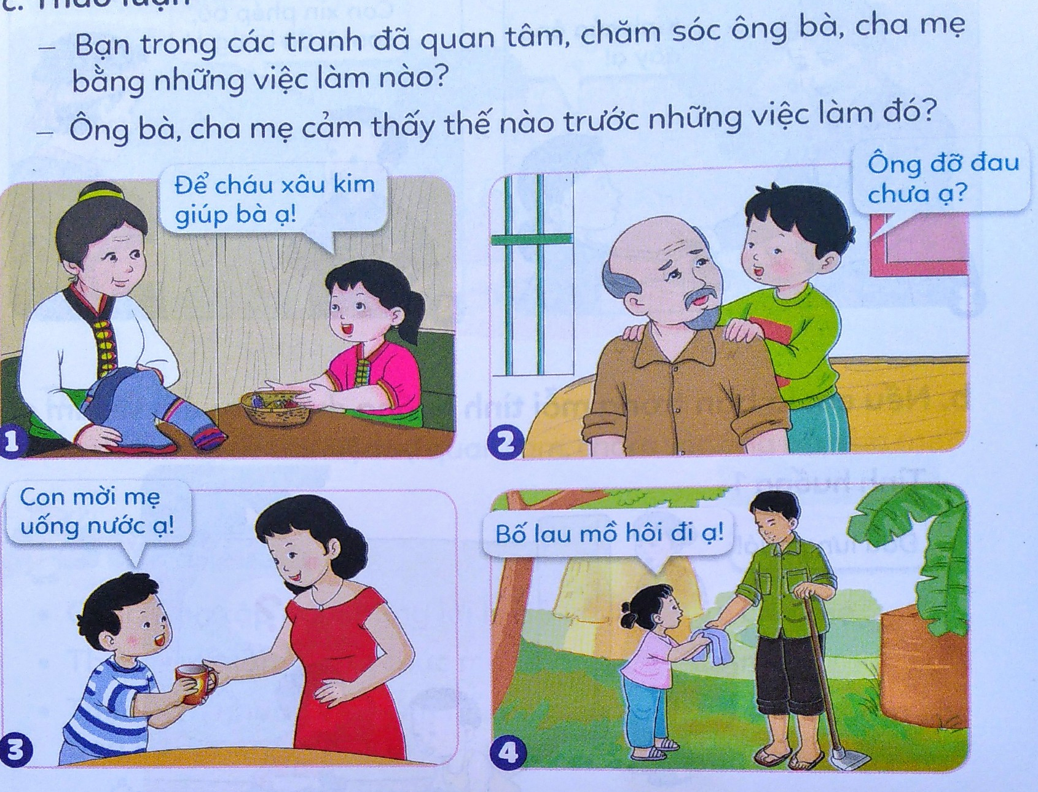
Thảo luận

Slide 8

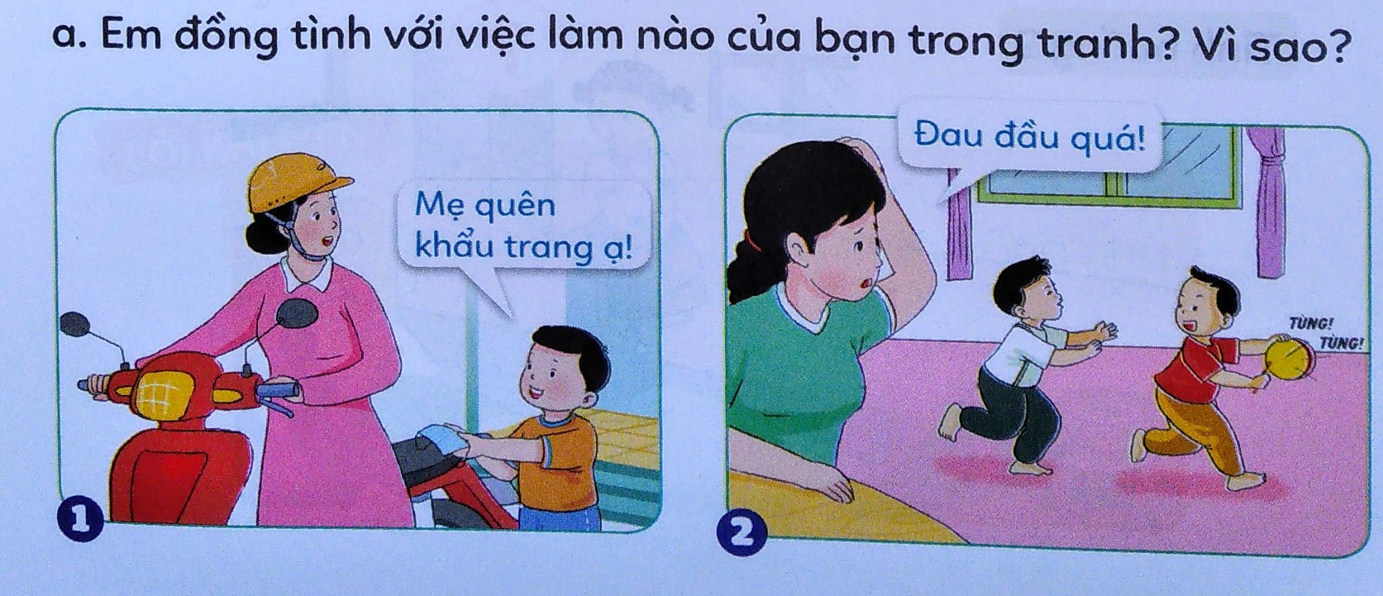
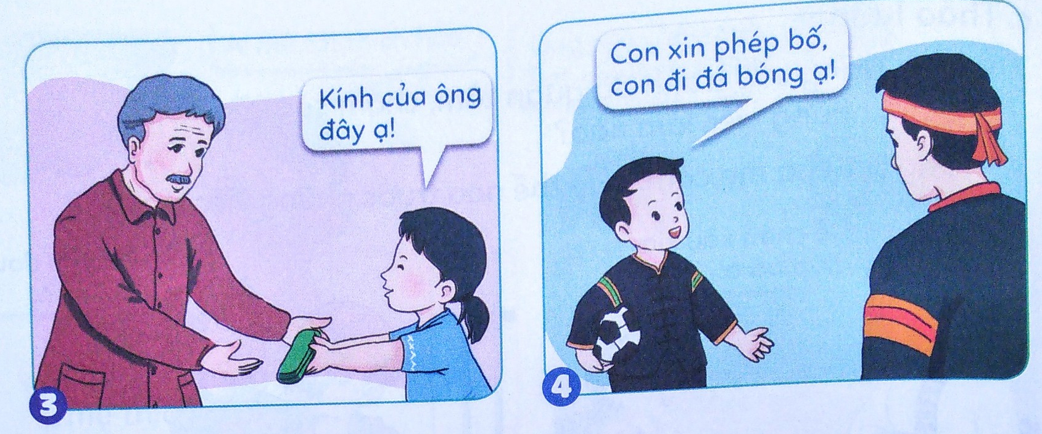

Slide 9
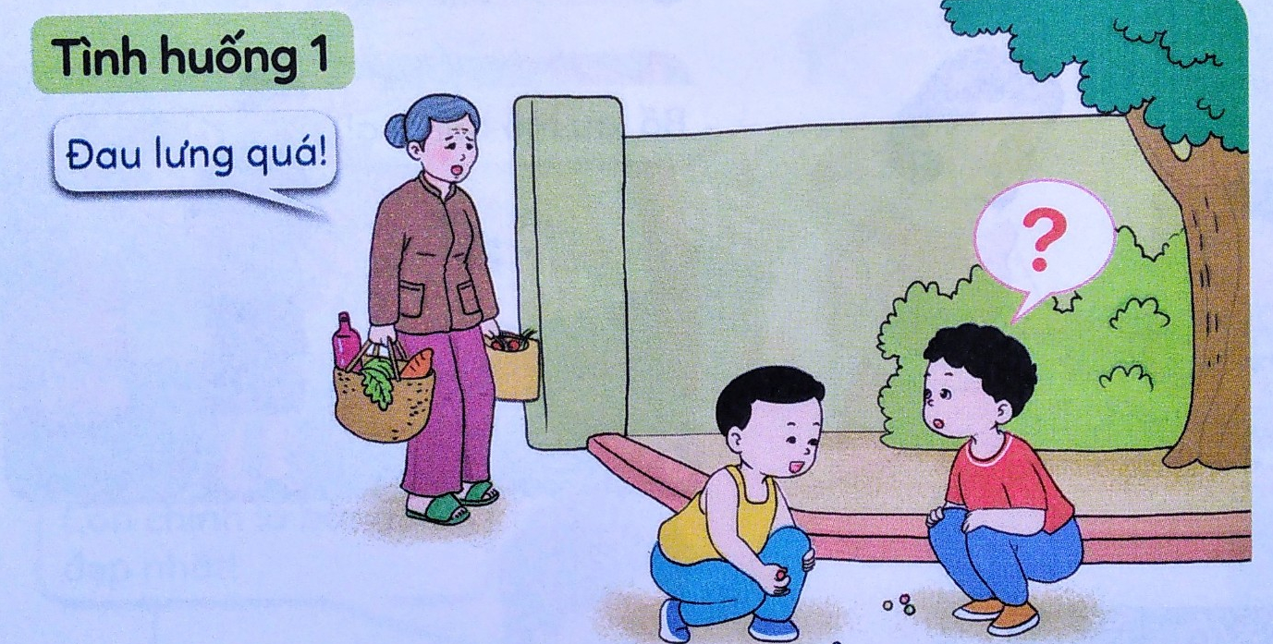
b.Nếu em là bạn trong tranh em sẽ làm gì?

Slide 10
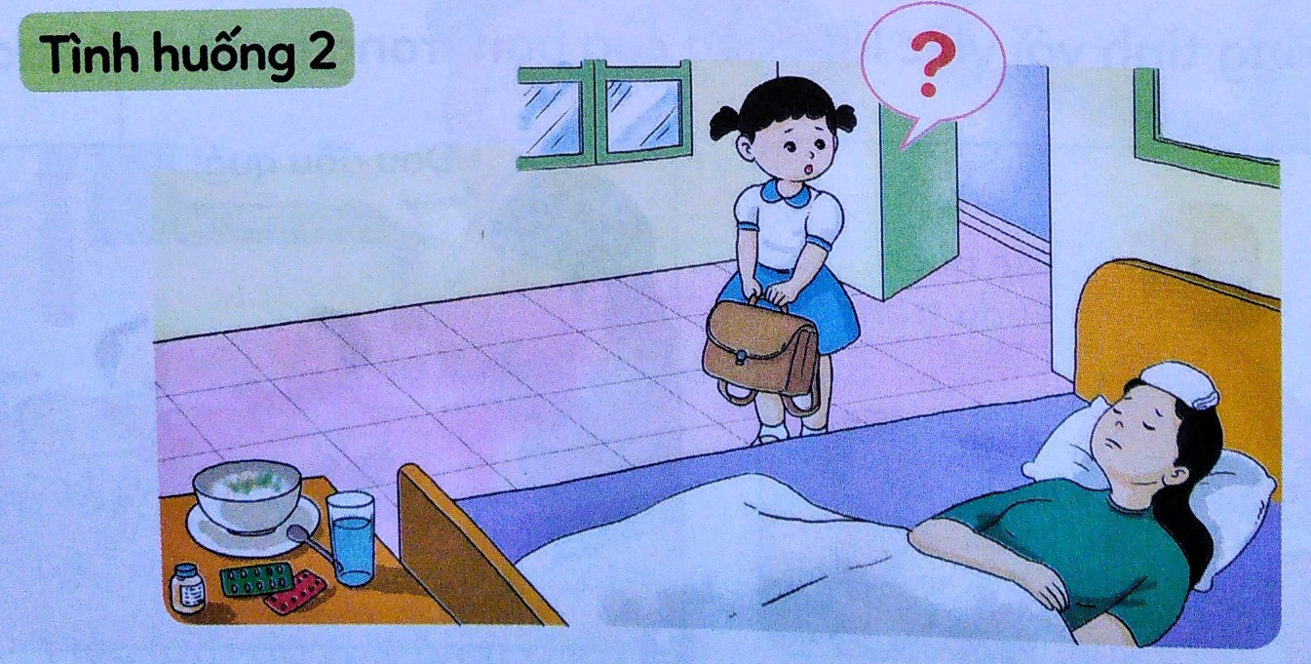
b.Nếu em là bạn trong tranh em sẽ làm gì?

Slide 11
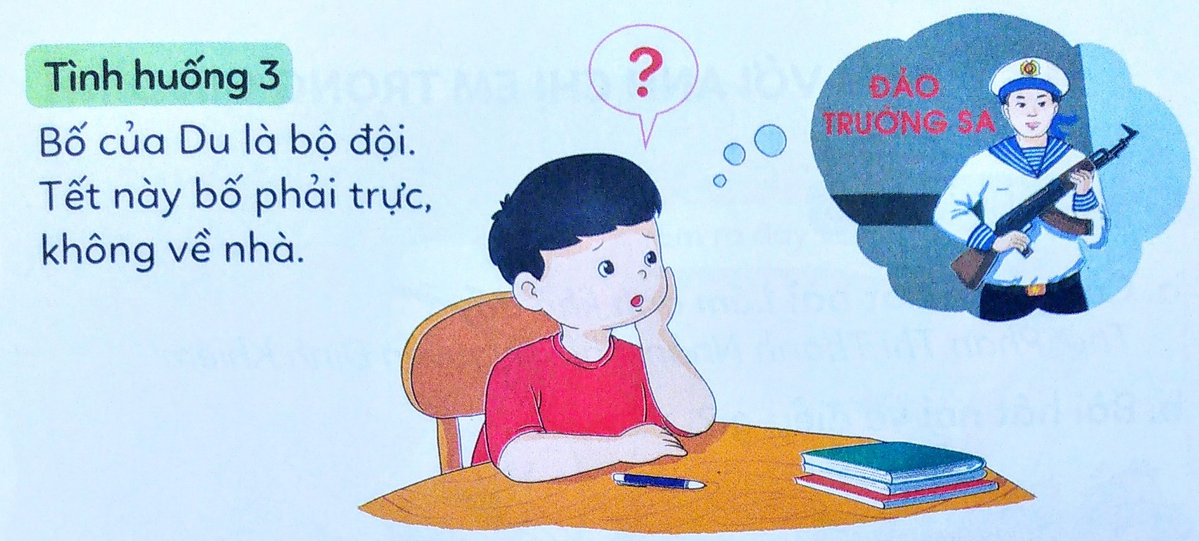

Slide 12
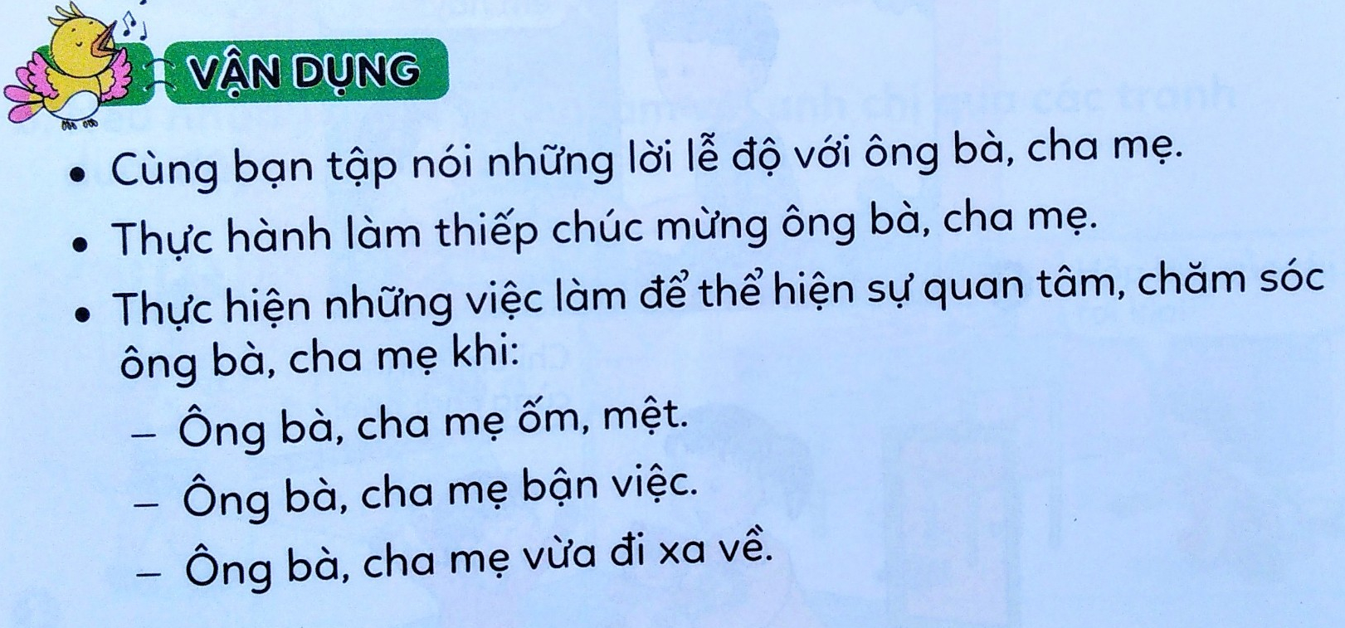

Slide 13
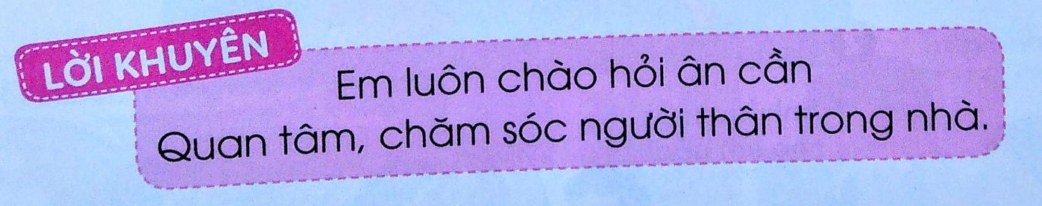

Slide 14



Cảm ơn các bạn nhé.
Cảm ơn các bạn nhé.

